Slide 1
1
Классический метод расчета переходного процесса в цепи второго порядка

Slide 2
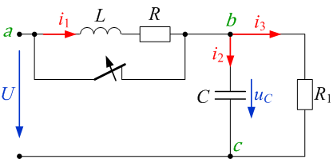
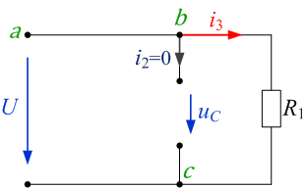
2
Дано:
R = 300 Ом; L = 100 мГн;
R₁ = 200 Ом; С = 10 мкФ;
U = 120 В.
Найти: u_{C} (t) = ?
1. Схема до коммутации
(старый установившийся режим, t<0):
i₂(0 – ) = 0;
i₃(0 – )=U/R₁=0,6 A
i₁(0 – )=0 (ветвь с L закорочена)
u_{C}(0 – )=U=120 В
(2й закон Кирхгофа, левый контур)

Slide 3
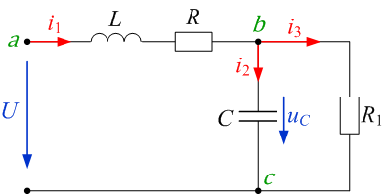
3
2. Схема после коммутации (t>0)
Составляем систему дифференциальных уравнений:
i₁(t )= i₂(t ) + i₃(t );
u_{L}(t ) + Ri₁(t ) + u_{C} (t ) = U ;
R₁i₃(t ) – u_{C} (t ) = 0;
При классическом методе решение формируется в виде суммы принужденной и свободной составляющих:
u_{C} (t ) = u_{C пр}(t ) + u_{C св}(t )

Slide 4
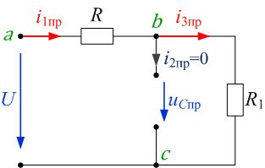
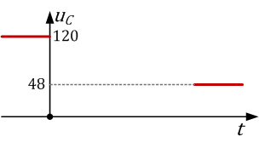
4
3. Новый установившийся режим (t→∞)
Находим принужденную составляющую:
i_{1пр}(t )= i_{2пр}(t ) + i_{3пр}(t );
u_{Lпр}(t ) + Ri_{1пр}(t ) + u_{C пр}(t ) = U ;
R₁i_{3пр}(t ) – u_{C пр}(t ) = 0;
i_{1пр}(t )=i_{3пр}(t );
?
Ri_{1пр}(t ) + u_{C пр}(t ) = U ;
R₁i_{3пр}(t ) – u_{C пр}(t ) = 0;
?

Slide 5
5
4. Характеристическое уравнение
–δ₁; –δ₂; апериодический режим
p _{1,2} =
–σ; граничный режим
–δ ± j ω_{св}; колебательный режим

Slide 6
6
Апериодический режим
R = 300 Ом;
R₁ = 200 Ом;
L = 100 мГн;
С = 10 мкФ;
p₁ = –1000 c^{–1};
p₂ = –2500 c^{–1};

Slide 7
7
Диф.Уравнения п.2 при t=0+:
(*)
i₁(0+)= i₂(0+) + i₃(0+);
u_{L}(0+) + Ri₁(0+) + u_{C} (0+) = U ;
н.н.у.
R₁i₃(0+) – u_{C} (0+) = 0;
н.н.у.
з.н.у.
з.н.у.
з.н.у.

Slide 8
8
При t=0+:
u_{C}(t )=u_{Cпр}(t )+u_{Cсв}(t )
80e ^{–1000t}
u_{Cпр}(t )=48
– 8e ^{–2500t}

Slide 9
9
Граничный режим
R = 300 Ом;
R₁ = 100 Ом;
L = 100 мГн;
С = 10 мкФ;
p₁ = p₂ = –σ = –2000 c^{–1};

Slide 10
10
Диф.Уравнения п.2 при t=0+:
i₁(0+)= i₂(0+) + i₃(0+);
u_{L}(0+) + Ri₁(0+) + u_{C} (0+) = U ;
н.н.у.
R₁i₃(0+) – u_{C} (0+) = 0;
н.н.у.
з.н.у.
з.н.у.
з.н.у.
(R₁ = 100 Ом)

Slide 11
11
u_{C}(t )=u_{Cпр}(t )+u_{Cсв}(t )
u_{Cпр}(t )=30
(90+60000t)e ^{–2000t}

Slide 12
12
Колебательный режим
R = 30 Ом;
R₁ = 200 Ом;
L = 100 мГн;
С = 10 мкФ;
p_{1,2} = –δ ± j ω_{св} = –400 ± j 995;

Slide 13
13
Диф.Уравнения п.2 при t=0+:
i₁(0+)= i₂(0+) + i₃(0+);
u_{L}(0+) + Ri₁(0+) + u_{C} (0+) = U ;
н.н.у.
R₁i₃(0+) – u_{C} (0+) = 0;
н.н.у.
з.н.у.
з.н.у.
з.н.у.
(R₁ = 200 Ом)
(R = 30 Ом)

Slide 14
14

Slide 15
15
u_{Cпр}(t )=104
u_{C}(t )=u_{Cпр}(t )+u_{Cсв}(t )
–56e ^{–400t} sin(995t – 16,2° )

Slide 16
16
u_{C}(t )=u_{Cпр}(t )+u_{Cсв}(t )
u_{Cпр}(t )=104
–56e ^{–400t} sin(3000t – 16,2° )

Slide 17
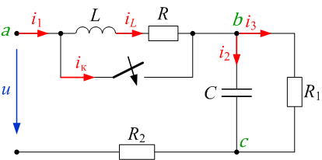
17
Пример 2
Нахождение начальных условий в цепи с источником синусоидального напряжения
Дано:
R = 150 Ом; L = 100 мГн;
R₁ = 200 Ом; С = 10 мкФ;
R₂ = 150 Ом;
u(t) = 150sin(500t + 60°) В.
Найти: все н.у.

Slide 18
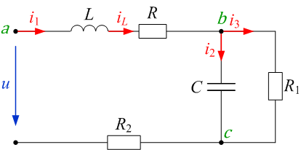
18
1. Схема до коммутации
(старый установившийся режим, t<0).
Синусоидальный режим, используем комплексный метод для расчета.

Slide 19
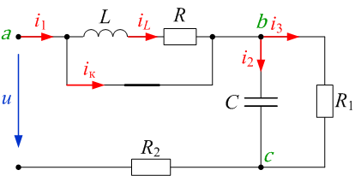
19
2. Найдем начальные условия. Система ДУ:
i₁(0+)= i_{L}(0+) + i_{к}(0+);
i₁(0+)= i₂(0+) + i₃(0+);
u_{L}(0+) + Ri_{L}(0+) = 0;
u_{C} (0+) + R₂i₁(0+) = u(0+);
R₁i₃(0+) – u_{C} (0+) = 0;
н.н.у.
н.н.у.

Slide 20
20
i₁(0+)= i_{L}(0+) + i_{к}(0+);
Зависимые начальные условия:
i₁(0+)= i₂(0+) + i₃(0+);
i₃(0+) = u_{C} (0+) /R₁ = 0,099 A;
u_{L}(0+) + Ri_{L}(0+) = 0;
i₁(0+) = [ u(0+) – u_{C} (0+) ] / R₂ =
u_{C} (0+) + R₂i₁(0+) = u(0+);
= [ 150sin(60°) – u_{C} (0+) ] / R₂ = 0,734 A;
R₁i₃(0+) – u_{C} (0+) = 0;
i₂(0+)= i₁(0+) – i₃(0+) = 0,635 A;
u_{L}(0+) = –Ri_{L}(0+) = –51,45 B;
i_{к}(0+)= i₁(0+) – i_{L}(0+) = 0,391 A;
i'_{L}(0+) = u_{L}(0+) / L = –514,5 B/c;
u‘_{C}(0+) = i₂(0+) / C = 63,48·10³ B/c;

